Slide 1
BASE DE DATOS I
Ing. Iván Omonte Sejas Ph.D.

Slide 2
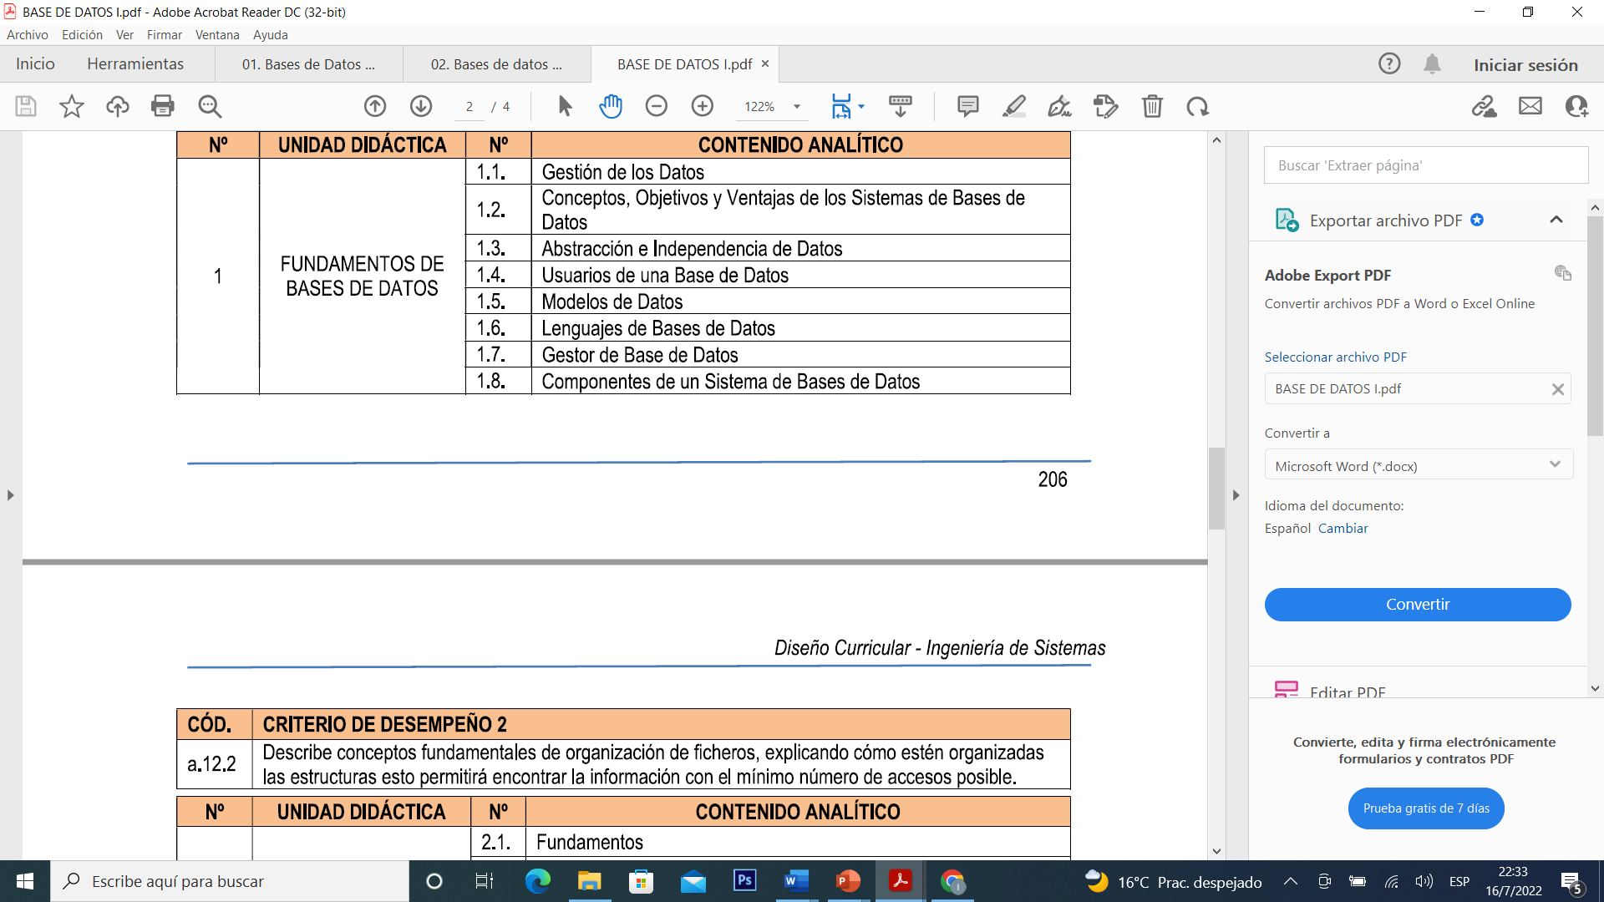
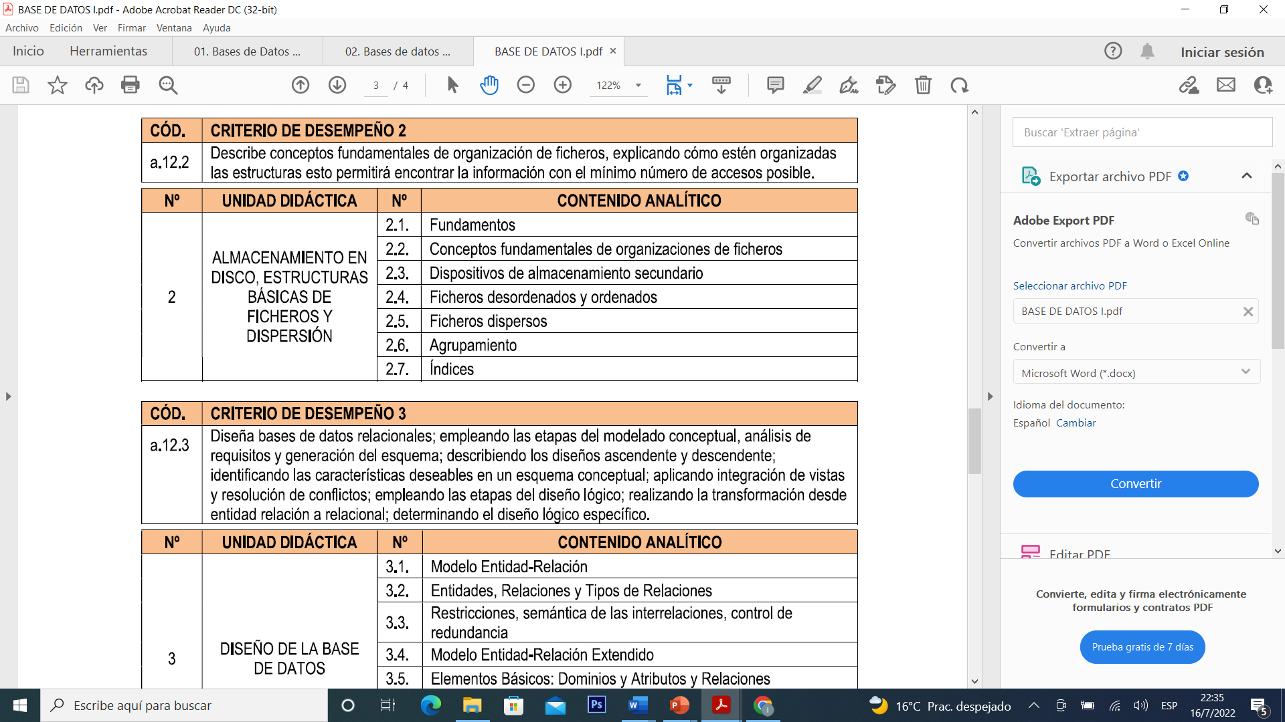
CONTENIDO DE LA MATERIA

Slide 3
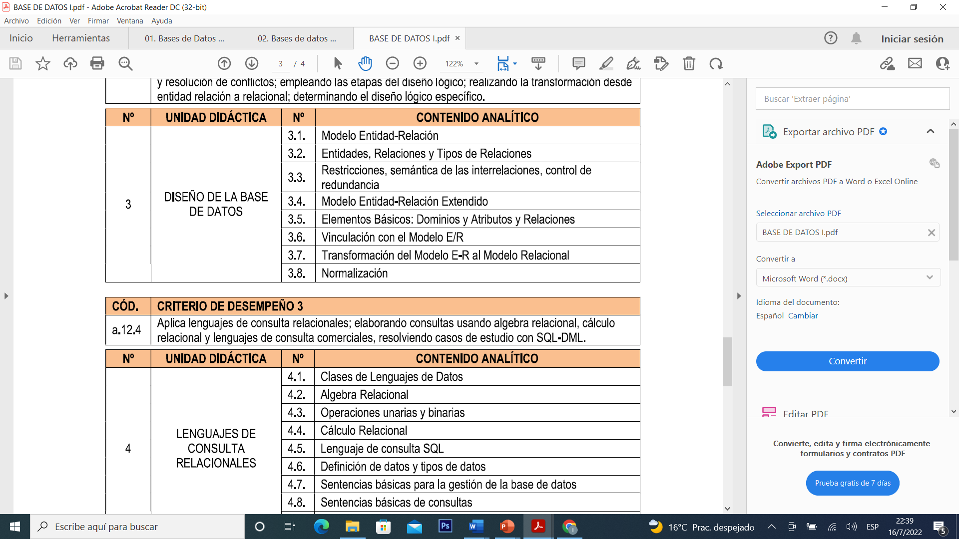
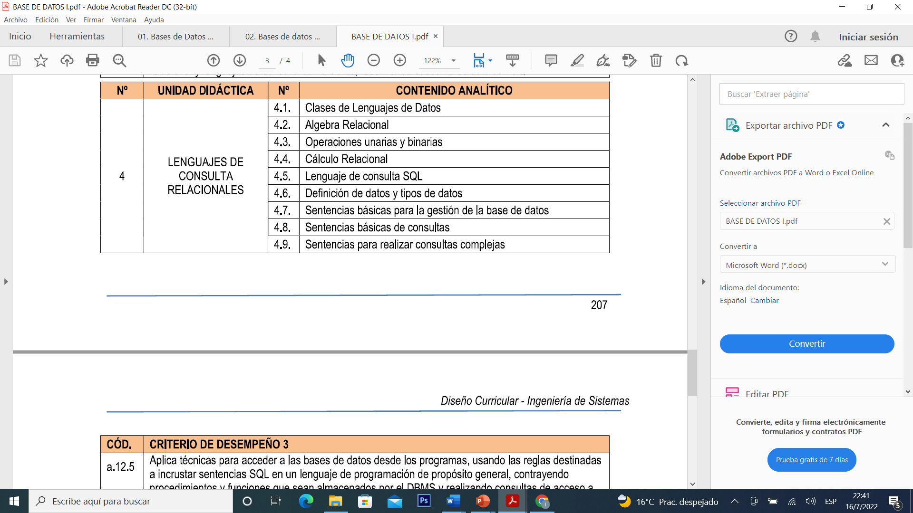
CONTENIDO DE LA MATERIA

Slide 4
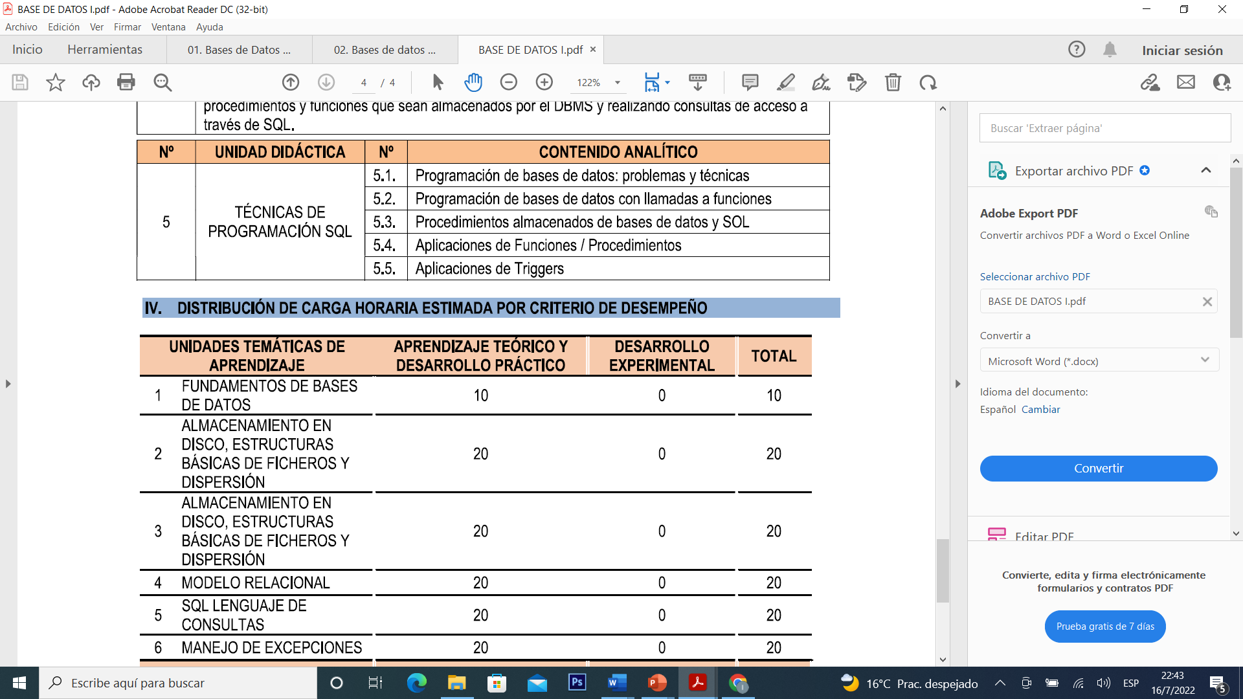
CONTENIDO DE LA MATERIA
ASPECTOS A CONSIDERAR:
Encargado de curso debe hacerme llegar en un archivo Excel nombre completo, apellidos y correo electrónico a iomontes@doc.emi.edu.bo
Las tareas serán entregados a través de la plataforma TEAMS en la clase Base de Datos I_4SEM_CBA_22
Se empleará todos los recursos del TEAMS, especialmente Tareas y Bloc de Nota.
La participación en clase se califica (firmas y sellos)
Elaborar un PROYECTO de DISEÑO DE UNA BASE DE DATOS para lo cual deben utilizar un SOFTWARE DE MODELADO, UN GESTOR DE BASE DE DATOS y UN LENGUAJE DE PROGRAMACIÓN para INTRODUCIR DATOS a la BASE DE DATOS (Presentar en un documento impreso).

Slide 5
BASE DE DATOS I
TEMA 1: FUNDAMENTOS DE BASES DE DATOS
Ing. Iván Omonte Sejas Ph.D.

Slide 6
PLAN DE CLASE
TEMA 01: | FUNDAMENTOS DE BASE DE DATOS
COMPETENCIAS A DESARROLLAR | Conceptualizar DATOS, INFORMACIÓN, GESTIÓN DE DATOS, SISTEMA DE BASE DE DATOS, GESTOR DE BASE DE DATOS, BASE DE DATOS para el diseño de BASE DE DATOS. Identificar los COMPONENTES de un SISTEMA DE BASE DE DATOS
ACCIONES Y ACTIVIDADES
1. Reflexiones iniciales sobre asuntos transversales al tema y la materia. 2. Exposición de cada diapositiva 3. Diálogo sobre cada diapositiva para exposición de ideas, opiniones y comentarios 4. Realizar preguntas sobre cada diapositiva. 5. Lectura de artículos sobre el tema de referencia.
RECURSOS Y MATERIALES
1. Diapositivas 2. Material de archivos bibliográficos de texto (pdf, Word..), audio visual 3. Lecturas de opinión de autores
CRITERIOS DE EVALUACIÓN
SABER CONOCER | 1. Conceptualiza datos, información, gestión de datos, sistema de base de datos y base de datos 2. Indica al menos tres gestores de base de datos.
SABER HACER (PRODUCTO) | 1. Elabora un esquema de Sistema de Base de Datos 2. Recolectar datos numéricos, texto, fecha, booleano mediante la observación y lectura de un documento.
SABER SER | 3. Demuestra actitud de participación en clase

Slide 7

REFLEXIÓN INICIAL
INTRODUCCIÓN:
Mirada de la Realidad Actual
GLOBALIZADO – DINÁMICO - COMPLEJO -TECNOLÓGICO -
CIBERESPACIO
INTERCONECTADO
Notes:
Vivimos hoy en mundo globalizado, dinámico, complejo, altamente tecnológico y sobretodo interconectado a través del ciberespacio.
El término global es sinónimo del todo, lo total y conjunto universo, se escucha en forma permanente, calentamiento global, globalización financiera, economía global, educación global, comunicaciones globales, redes globales etc., por todo ello se dice que vivimos en un mundo globalizado y en muchos casos el mismo es resistido y aplaudido por los efectos económicos y financieros que conllevan, sin embargo considerar este fenómeno exclusivamente como algo netamente económico resultaría una simplificación y una visión corta de la misma, ya que dicho fenómeno ejerce influencia, en mayor o menor grado, en todas las esferas de la actividad humana.
Nos encontramos en mundo dinámico porque nada es estático y todo se encuentra en movimiento, así por ejemplo el precio del petróleo en la bolsa de valores sube y baja de acuerdo a la oferta y demanda del día; la complejidad de los problemas que se presentan en los diferentes suprasistemas y subsistemas económico, político, social, cultural, militar, tecnológico y ecológico son complejos de analizar ya que la interrelación de las diferentes variables causas y efectos de los mismos son de diferente origen y naturaleza, y en muchos de los casos los efectos no se ven de manera inmediata sino a corto, mediano y largo plazo, con frecuencia se escucha expresiones como “El problema es complejo”, “Es falla del sistema” y también nos encontramos en presencia de fenómenos complejos como ser el calentamiento global, la crisis económica mundial, guerras, crimen organizado, terrorismo internacional, desastres naturales, pandemias, problemas que denotan que la complejidad va de menos a más de menor a mayor grado de dificultad en su análisis.
La tecnología en el mundo existió desde el momento en que se aplica el conocimiento a un uso práctico, así por ejemplo esto se da cuando los cavernícolas usaban el garrote como herramienta o arma tecnológica para su defensa ante las diferentes amenazas que les rodeaban, pero hoy, el uso de la tecnología sea masificado para bien o para mal del hombre y la naturaleza, ¿quién no tiene un celular?, ¿qué organización, institución, empresa no cuenta con al menos una computadora?, la tecnología entro y llego a nuestras vidas para quedarse.
El mundo está interconectado e interrelacionado a través del Ciberespacio, antes una noticia que ocurría en el Japón llegaba o se conocía en Bolivia, semanas o meses después, ahora el conocimiento del hecho es casi inmediato, gracias a la red global o internet o las redes telefónicas vía satélite o microondas.

Slide 8







REFLEXIÓN
Disrupción Tecnológica
AFECTA
PERSONAS
EMPRESAS
GOBIERNOS
DESTRUYE EMPLEOS
GENERA NUEVOS EMPLEOS
BRECHAS
IA
IoT
IMPRESIÓN 3D
BIG DATA
VEHÍCULOS INTELIGENTES
METAVERSO
EDUCACIÓN
DT
CONVIERTE PROTAGONISTA
INSTRUMENTO DE
ADAPTACIÓN
INNOVACIÓN
Notes:
El término, Disrupción se utiliza para definir un hecho que cambia las reglas del juego del mercado y afecta directamente a la sociedad. Es cuando una tecnología emergente, puede trastocar a toda una industria asentada y dominante. Donde empresas emergentes, que desarrollan tecnologías emergentes, acaban convirtiéndose en líderes y expulsando del mercado a otras que ya fueron dominantes y bien asentadas al no adaptarse e innovar. Ejemplos: La computadora que desplazo el uso de la máquina de escribir, el streaming de video está sustituyendo la tv por cable.
Las tecnologías emergentes como la inteligencia artificial, internet de las cosas, la impresión 3d, big data, vehículos inteligentes, el metaverso, afectaran a las personas, empresas y gobiernos, provocando destrucción de empleos y creación de otros nuevos, generando de esta forma brechas y asimetrías en el conocimiento y la tecnología.
De ahí que la calidad de la educación se constituye en el protagonista y actor principal, se convierte en el instrumento y factor clave de adaptación e innovación.

Slide 9







GESTIÓN DE LOS DATOS
(GESTIÓN)
ADMINISTRACIÓN
PROCEDIMIENTOS
Recursos
organizaciones
ACCIONES
objetivos
objetivos
GESTIÓN
Gestio
TAREAS
TRANSDISCIPLINARIO
PROCESO
Planificación
Organización
Dirección
Control
lograr
GESTIÓN DE PROYECTOS, GESTIÓN AMBIENTAL, GESTIÓN ECONÓMICA… GESTIÓN DE DATOS

Slide 10

GESTIÓN DE LOS DATOS
(DATOS)
Simbólica
Almacena en Variable
Atributo de una entidad
Letra, número
REPRESENTACIÓN
QUE POR SI SOLO NO TIENE SIGNIFICADO
DATO
- Cantidad
- Palabra
- Medida
datum
FRAGMENTO
“lo que se da”
DEBE SER CLASIFICADO PARA GENERAR INFORMACIÓN
Almacenado
Gestionado
Procesado, clasificado para GENERAR INFORMACIÓN
RECURSO
RECURSO
UNIDAD MÍNIMA DE LA INFORMACIÓN

Slide 11
TIPOS DE DATOS
INFORMÁTICOS
PROGRAMACIÓN
ESTADÍSTICOS
NÚMERICOS
CUANTITATIVOS
DATOS
CARÁCTERES
CUALITATIVOS
BOOLEANOS

Slide 12
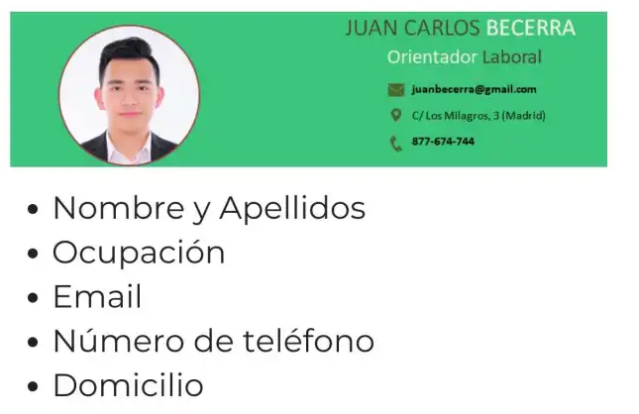
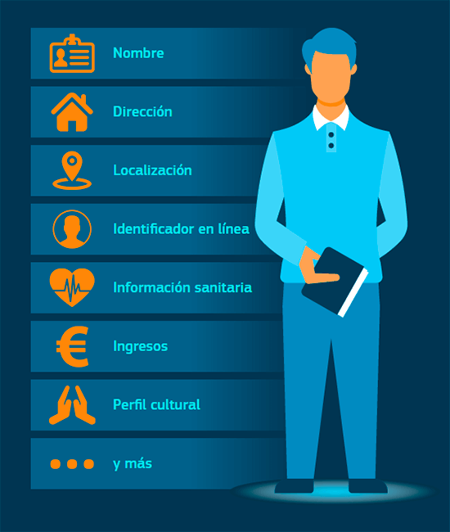
EJEMPLO DE DATOS
(DATOS PERSONALES)

Slide 13
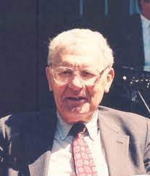




JERARQUIA DEL CONOCIMIENTO
Jerarquía DIKW, con las iniciales de Data, Information, Knowledge (Conocimiento) y Wisdom (Sabiduría).
RUSSEL ACKOFF
Es el nivel mas elevado del conocimiento, que permite tener una comprensión avanzada sobre un tema.
SABIDURIA
(WISDOM)
SISTEMAS DE SOPORTE A LA TOMA DE DECISIÓN
Conjunto de habilidades, destrezas, procesos mentales e información adquiridos por el individuo, cuya función es ayudarle a interpretar la realidad, resolver problemas
CONOCIMIENTO
(KNOWLEDGE)
Conjunto organizado de datos procesados
SISTEMAS DE GESTIÓN
INFORMACIÓN
(INFORMATION)
Representación simbólica de un atributo o una variable
SISTEMAS TRANSACCIONALES
DATO
(DATA)

Slide 14

CONCEPTO DE GESTIÓN DE DATOS
PLANIFICACIÓN
ORGANIZACIÓN
Análisis
Identificación de tipos de datos
Proyección de crecimiento
Clasificación
Agrupación
Ordenamiento
Dispositivos de almacenamiento
DATOS
PROCESO
CONTROL
DIRECCIÓN
Calidad
Disponibilidad
Exactitud
Seguridad
Selección del SGD.
Selección del modelo de datos
Diseño

Slide 15








SISTEMA DE BASES DE DATOS
CONJUNTO
COMPONENTES
ELEMENTOS
TABLAS
OBJETIVO
USUARIOS
PC SERVIDOR
PROCESO
DATOS
INFORMACIÓN
ALMACENAMIENTO
ADMINISTRACIÓN
USUARIO
DATOS
SOFTWARE
ADMINISTRADOR
SISTEMA OPERATIVO
BD
SOFTWARE
ORGANIZACIÓN
SGBD

Slide 16
CARACTERÍSTICAS DE UN SISTEMA DE BASES DE DATOS
La calidad los datos almacenados evitando que se deteriore por un uso incorrecto (actualizaciones
que no son válidas, accesos concurrentes no controlados, etc.)
INTEGRIDAD
Asegurar que a los datos almacenados sólo se acceda con autorización
INDEPENDENCIA
SEGURIDAD
SBD
Los datos no dependen del programa.
Reducir duplicación de los datos
Reducir inconsistencias entre los datos. Las inconsistencias se dan cuando encontramos datos contradictorios.
PERSISTENCIA
REDUCCIÓN DE REDUNDANCIA
Los datos deben estar disponibles en todo momento

Slide 17





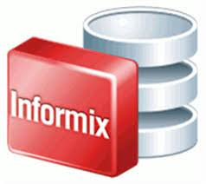


GESTOR DE BASES DE DATOS (RDBMS)
SOFTWARE, PROGRAMA encargado de MANEJAR, GESTIONAR, ADMINISTRAR BASE DE DATOS. RDBMS (Relational Data Base Management System) o SGBD (Sistema Gestor de Base de Datos).
FUNCIÓN
-DEFINICIÓN DE LAS ESTRUCTURAS PARA ALMACENAR DATOS
-MANIPULACION DE DATOS

Slide 18


CONCEPTUALIZACIÓN DE BASES DE DATOS
almacén
depósito
Conjunto
estructurados
organizados
colección
homogéneos
integrados
relacionados
fiables
accesibles
DATOS

Slide 19

MODELOS DE DATOS
Organiza los datos en una estructura de árbol invertido, en la que cada registro tiene un único elemento o raíz (NODO HIJO TIENE UN SOLO NODO PADRE)
JERÁRQUICO
Parte del modelo jerárquico, permiten las relaciones de uno a muchos o de muchos a muchos, (NODO HIJO PUEDE TENER VARIOS NODOS PADRES)
RED
Es la representación de la estructura lógica de la base, incluidas las relaciones la forma cómo se almacenan los datos y cómo se accede a ellos
ordena los datos en diferentes tablas relacionadas, las tablas están compuestas por campos (columnas) y filas (tuplas)
RELACIONAL
Los datos no se almacenan en tablas, y la información tampoco se organiza en registros o campos y no utiliza el lenguaje SQL.
NO RELACIONAL
NO SQL
define la base de datos como una colección de objetos
ORIENTADA A OBJETOS

Slide 20
GRACIAS
UNA LEY SISTÉMICA:
“LOS PROBLEMAS DE HOY SON SOLUCIONES DE AYER”

